Slide 2
Zonnepanelen Noord Uw duurzame specialist in het Noorden! Gieten | Groningen

Slide 3
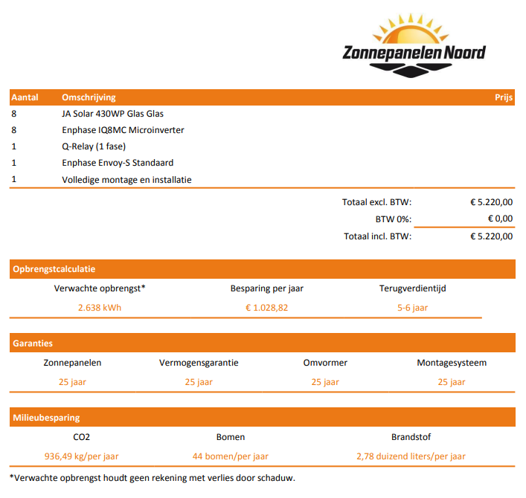
Het aanbod
8 panelen met 400Wp
8 Enphase micro omvormers
Totaal prijs installatie € 5.220
Mogelijke extra kosten:
Dakdoorvoer bij plat dak: € 180,-
Meerprijs panelen: € 468,- (incl. micro omvormer)
Vervangen groepenkast: afhankelijk van type meterkast

Slide 4
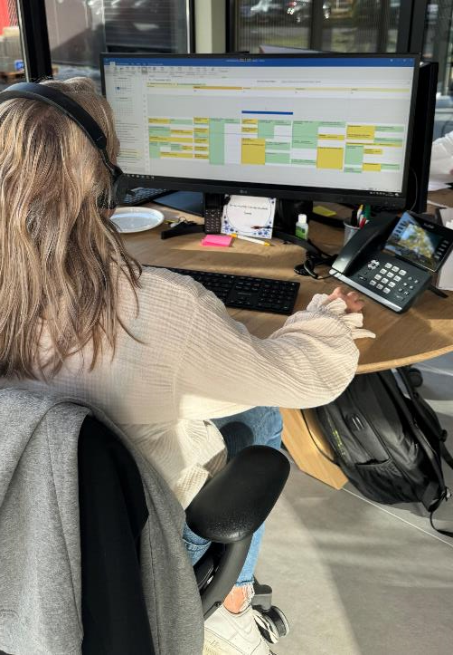
Ik heb me ingeschreven, en nu?
Contactgegevens komen binnen bij Zonnepanelen Noord
Binnen 2 werkdagen telefonisch contact voor inplannen van een locatiebezoek
Adviseur komt langs en brengt definitieve offerte uit
Na akkoord wordt een installatiedatum ingepland

Slide 5
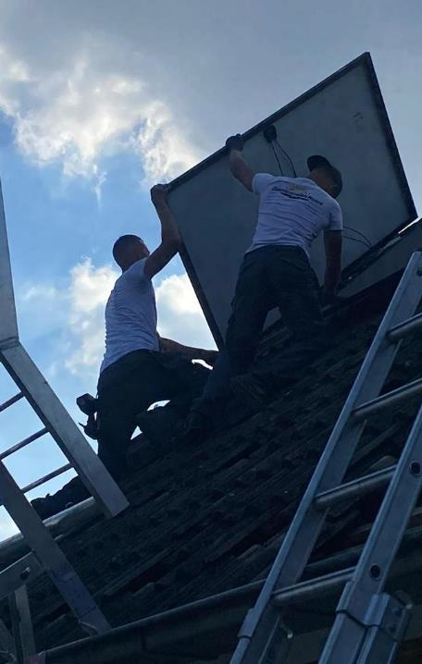
Hoe ziet de dag van installatie eruit?
2 monteurs & 1 installateur, binnen één dag klaar
Legplan doornemen
Steiger en evt. andere veiligheidsmaatregelen worden opgebouwd
Installateur plaats omvormer wanneer mogelijk op zolder
Na afronden werkzaamheden, uitleg App
1 werkdag na installatie neemt ZPN contact op om te vragen of alles goed verlopen is en om vragen te beantwoorden
Inloggegevens Enphase app worden verstuurd per e-mail
Wij melden u aan bij energieleveren.nl

Slide 6
Veel gestelde vragen
Kunnen zonnepanelen nog wel uit?
Stroomnet overbelast, is het slim om nog zonnepanelen aan te schaffen?
Hoe werkt saldering bij zonnepanelen en wat betekend dit voor de toekomst?
Moet er over zonnepanelen BTW worden betaald?

